Slide 1
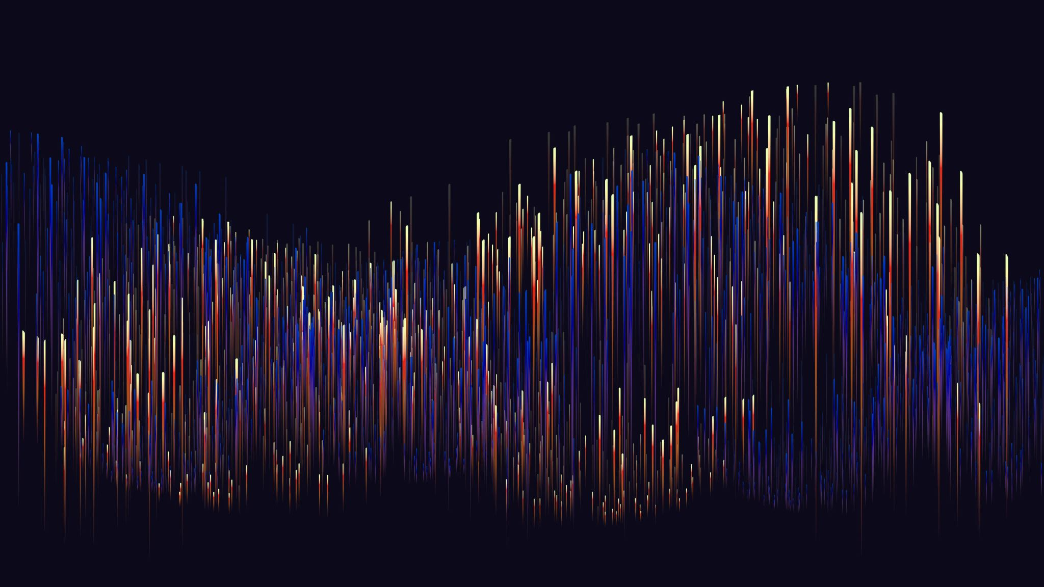
Próza s dětským hRdinou
2. Přednáška, Literatura pro děti I
11. Března 2024

Slide 2
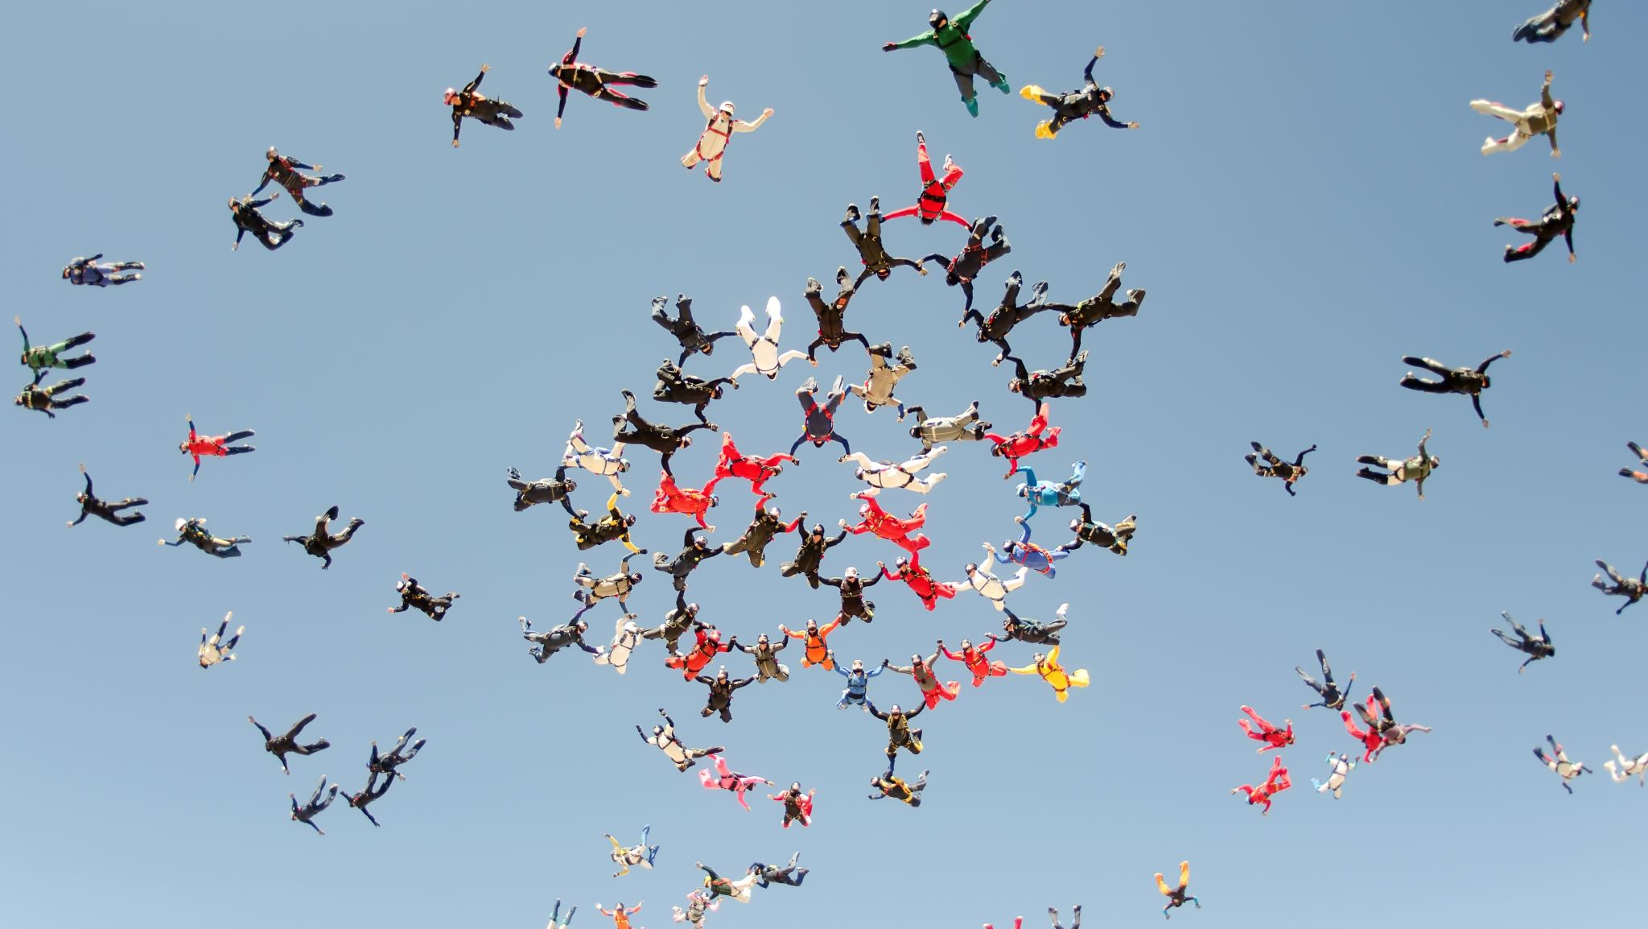
Cíl přednášky
Představit důležitá a inspirativní díla z žánrové oblasti próza s dětským hrdinou prostřednictvím nosných myšlenek, témat, jejich poetiky a ukázek s přihlédnutím k dílům klasickým i současným a s ohledem na věk čtenářů.

Slide 3
OBSAH PŘEDNÁŠKY
Obecný úvod k próze s dětským hrdinou
Vybraná klasická díla světové a české prózy s dětským hrdinou
s dětským hrdinou tematizace odlišnosti a jejího ne(přijetí)
Tematizace klíčových lidských vlastností a důsledků jejich ztráty
Téma holocaustu a války v próze pro děti
Oblíbené prózy s dětským hrdinou z hlediska dětských čtenářů – cena F. V. Suka – Hlasování dětí o nejoblíbenější knihu roku 2022
Současná próza pro děti - tři vybrané tituly

Slide 4
Obecný úvod
Do podoby příběhové prózy ze života dětí se promítá vývoj literatury jako takový, aktuální společenské dění a obraz dítěte – jeho potřeby, zájmy, přání, sociální role, duševní rozpoložení, práva a povinnosti atd.
Klíčový je dětský hrdina a vše kolem něj – sebeuvědomění a sebevědomí dítěte, boj s existenčními problémy, překonávání pocitu osamělosti a bolesti, problémy dospívání, potřeba někam patřit, cena kamarádství a přátelství, první lásky, rasové problémy, život s handicapem, outsiderství, vztahy s dospělými atd.
Próza s dětským hrdinou má mnoho žánrových a tematických podob. Je zde prostor pro humor, fantazii, různé zájmy a koníčky, dobrodružství i napětí.

Slide 5
Emil a detektivové
Erich Kästner: Emil a detektivové (1929) – humor, dobrodružství a umění vcítit se do dětských hrdinů oproti tradičnímu moralizování či zapojování nadpřirozených prvků; také mj. autor knihy Luisa a Lotka (1949)

Slide 6
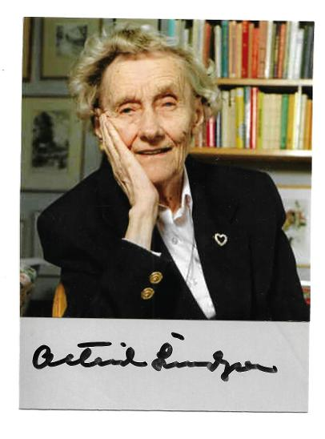
Astrid Lindgrenová
Pipi Dlouhá punčocha (1945) – postava – výjimečně svobodomyslná dívka, která se nebojí jít za svými sny, svéhlavost, extravagantnost, přátelská a obětavá povaha – inspiruje děti svou odvahou, otevřeností a nekonečnou fantazií k uskutečnění vlastních snů a přání spíše než k neposlušnosti;
také mj. autorka Dětí z Bullerbynu (1947) – Lindgrenová psala o dítěti v sobě, o svých vzpomínkách a pocitech, které přetváří v příběhy jiných, smyšlená idylická osada Bullerbyn, oslava základních hodnot – vztah k rodičům a sourozencům, úcta ke stáří, důležitost přátelství nebo pocit odpovědnosti k rodnému místu
Další významná díla – Bratři lví srdce (1973); Ronja, dcera loupežníka (1981)

Slide 7
Roald dahl: Matylda (1988)
Vztahy dospělých a dětí
Téma nadaného dítěte a nepodnětného sociálního prostředí
Téma čtenářství
V moodlu je úvodní kapitola „Čtenářka knih“

Slide 8
Karel poláček: bylo nás pět
Karel Poláček: Bylo nás pět (1946)
Dvojí narativní perspektiva (Petr Bajza, autor)
Komický efekt napodobování řeči dospělých – tematizování světa dospělých
Pro autora specifické maloměstské prostředí
Odkaz na knihu v pdf: https://web2.mlp.cz/koweb/00/04/26/25/27/bylo_nas_pet.pdf

Slide 9
Téma odlišnosti, jinakosti v literatuře pro děti
Kdy jste si připadali odlišní, jiní? V jaké konkrétní situaci?
Kdy Vám připadal odlišný někdo jiný? V jaké konkrétní situaci?
Jaké typy odlišnosti můžeme vnímat?
Jak na ně reagujeme?
Vybavíme si situaci, kdy jsme byli s laskavostí, soucitem a respektem přijatí ve chvíli, kdy jsme si připadali jiní?
Nebo naopak: situaci, kdy jsme s laskavostí, soucitem a respektem přijali někoho, kdo se v dané situaci odlišoval?

Slide 10
Velké téma odlišnosti v próze s dětským hrdinou
Ivona Březinová: Lentilka pro dědu Edu – 1., 2. třída
Daniela Krolluperová: Já se nechtěl stěhovat! – 1., 2. třída
Johanna Spyriová: Heidi, děvčátko z hor – 3. třída
Iva Procházková: Pět minut před večeří – 3. třída
Ivona Březinová: Kluk a pes – 3. třída
Martina Drijverová: Domov pro Marťany – 3., 4. třída
Ivona Březinová: Útěk Kryšpína N. – 3., 4. třída
R. J. Palaciová: (Ne)obyčejný kluk. – 4., 5. třída
I. Březinová: Řvi potichu, brácho – 5. třída
J. Boyne – Kromobyčejná pouť Barnabyho Brocketa - 5. třída
M. G. Bauer – Neříkejte mi Izmael – 5. třída
Lois Lowryová: Dárce – 5. třída

Slide 11
Ivona Březinová: Lentilka pro dědu Edu (Praha: Albatros, 2006)
Chronologicky vyprávěné epizody o pradědečkovi Edovi
Vyprávění je zaměřeno na postupný rozvoj a projevy Alzheimerovy nemoci
Vyprávění se soustředí na vnímání postavy Honzíka (předškoláka) i na zvládání nemoci a jejích projevů celou (vícegenerační) rodinou Honzík je předškolák
Prezentace různých stereotypů a „nepřijímajících“ reakcí okolí na jednání, které není společensky nebezpečné, ale odlišuje se od normy
Ukázka: vztah Honzíka a dědy Edy
„Když má člověk někoho rád, tak na něho přece nemůže zapomenout. Nebo jo?“

Slide 12
Daniela Krolupperová: Já se nechtěl stěhovat (Praha: Mladá fronta, 2010)
„Martina čekal druhý první školní den. Školákem byl už sice celý rok, jenomže v jiné škole. O letních prázdninách se s maminkou a tatínkem přestěhoval do velkého města. Všechno tady bylo nové a cizí. Byt, park, hřiště i škola. A hlavně kamarádi.“ (Krolupperová, 2010, s. 7)
Osm kapitol a devět dnů příběhu, během nichž druhák Martin čelí počátečnímu nepřijetí třídním kolektivem a šikanujícímu jednání.
Ke knize byla publikována metodická příručka Niny Ruttové.

Slide 13
Johanna Spyriová: Heidi, děvčátko z hor (původní vydání 1880 a 1881)
Romantický a zidealizovaný obraz Švýcarska
Zpracovává archetypální dětský strach z osamělosti a pojednává o tématu ztráty rodičů
Téma vesnického a městského světa
Heidi dělá společnici dívce Kláře upoutané na invalidní vozík
Adaptace Bohumila Říhy z roku 1971

Slide 14
Iva Procházková: Pět minut před večeří (Praha: Albatros, 1996)
Téma slepoty
Dialogické vyprávění – vypravěčem je tatínek a adresátem vyprávění je malá Babeta
Ukázka: Jak Babeta vnímá svět (Procházková, 1996, s. 25-27)

Slide 15
Ivona Březinová: Kluk a pes (Praha: Albatros, 2011)
Březinová rozvíjí téma handicapu citlivě, bez sentimentu a s osvobozujícím humorem. Julin je se svým postižením smířen, vozík mu kompenzuje fyzickou nedostatečnost, ale stává se rovněž přirozenou rekvizitou dětských her.
César je Julinovi důležitou oporou na cestě k samostatnosti a v rodinném mikroprostoru je mu vyhrazeno místo rovnoprávného člena, který je Julinovi blízko jako sourozenec.
Dvojí vypravěčská perspektiva: Julin i César.

Slide 16
DRIJVEROVÁ, Martina. Domov pro Marťany. Praha: Albatros, 1998.
→ Kniha vypráví o desetileté Michaele, která se po stěhování aklimatizuje v nové škole a v novém domově.
Její bratr trpí Downovým syndromem, což jí v novém kolektivu příliš nepomáhá.
→ Nakonec si však přeci jen získá své místo ve třídě a zvykne si i na nový domek.
Tento příběh seznamuje děti s Downovým syndromem prostřednictvím stejně staré hrdinky.
Vede k toleranci a pochopení lidí, kteří se něčím odlišují.
Román s dětským hrdinou pro děti, zejména dívky, od 8 let.

Slide 17
DRIJVEROVÁ, Martina. Domov pro Marťany. 1. vyd. Praha: Albatros, 1998.
Řada témat, problémů a situací:
Identita a sebeuvědomění – Jaká jsem? Co umím?
Jak mě vnímají druzí?
Přátelství a rodinné vztahy
Emoce – smutek a radost
Respekt, tolerance a přijetí odlišnosti/handicapu,
respektující X nerespektující komunikace a jednání
Čtenářství
Ukázka – kapitoly Dostala jsem nápad, Je mi strašně a Jak mám jít do školy (s. 78 – 92)

Slide 18
Ivona Březinová: Útěk Kryšpína N. (Praha: Albatros, 2014)
Prožívání hlavního hrdiny, který je na útěku před šikanujícími spolužáky stupňujícími svou agresivitu, vyšetřování, sociální i fyzický handicap.
Strach, odvaha, vztek; jedinečné vnímání
Fragmentární vyprávění (členění do kratších odstavců), velmi dynamické, fokalizované zejména z hlediska Kryšpína, četné analepse (vzpomínky na to, co bylo)
Handicap – fyzický a sociální.

Slide 19
PALACIOVÁ, R. J. (Ne)obyčejný kluk. Praha: Knižní klub, 2013.
Tato kniha vypráví o chlapci jménem August. August je obyčejný kluk, který bohužel vypadá od narození velmi neobyčejně. Dlouho mu to nevadilo, až teď když se společně se svými rodiči dohodne, že začne chodit na základní školu, jako ostatní děti v jeho věku. Ve škole si najde přátele, ale také pozná, jaké to je mít nepřátele.
Kniha má více vypravěčů – vypráví nejen hlavní postava, August, ale i jeho sestra a jeho spolužáci.
Ukázky čteme společně na semináři.

Slide 20
BŘEZINOVÁ, Ivona. Řvi potichu, brácho. Praha: Albatros, 2016.
Matka zůstala na dvojčata Pamelu a Jeremiáše sama (otec je po Jeremiášově diagnóze opustil). Nechce dát Jeremiáše do ústavu a chce o něj pečovat doma.
Dvojčatům je 14 let a rodina se stěhuje do nového města. Pamela se snaží být matce oporou, musí se vyrovnat s reakcemi okolí i spolužáků.
Matčin a Pamelin život se řídí potřebami Jeremiáše: každý den má svou barvu, vše musí jít přesně podle stanovených stereotypů (jinak se Jeremiáš stává nezvladatelným).
Ukázka z 12. kapitoly.

Slide 21
J. Boyne – kromobyčejná pouť barnabyho brocketa (české vydání – 2017)
Tohle je příběh Barnabyho Brocketa, a aby člověk Barnabyho pochopil, musí nejdřív pochopit jeho rodiče. Když se totiž někdo nějak odlišoval, nahánělo jim to hrůzu, a tak jednou provedli strašlivou věc, která měla ty nejotřesnější důsledky pro všechny jejich blízké. Začneme Barnabyho otcem Alistairem. Alistair se považoval za úplně normálního muže. Vedl normální život v normálním domě a bydlel v normální čtvrti, kde normálním způsobem dělal normální věci. Měl normální ženu a dvě normální děti. (s. 7)

Slide 22
M. G. Bauer: Neříkejte mi Izmael (Praha: Albatros, 2011)
Téma šikany, přátelství, ocenění slušnosti, odvahy
Humorný příběh
Spíše pro 2. stupeň, ale výborný příklad vzhledem k tématu šikany

Slide 23
Lois Lowryová: Dárce (1993; Praha: Argo, 2013)
Dystopický román pro starší děti se odehrává ve světě bez problémů a bolesti, ale také bez jakýchkoli citů.
Dvanáctiletý Jonas žije v „dokonalém“ světě bez starostí, válek, nejistoty a bolesti, ale bez citů a svobody. Jonas je vybrán, aby se stal příjemcem paměti, který uchovává všechny vzpomínky, ale i city předchozích generací.
Varování: co se stane, když se vytratí ze světa určitá klíčová lidská vlastnost.
Povzbuzení: jednotlivec může negativní běh událostí změnit → příběhy o naději; jednotlivec stojící proti velkému nebezpečí, řešící komplexní problémy, obnovující svět (Michael Ende: Nekonečný příběh, Děvčátko Momo a ukradený čas, J. R. R. Tolkien: Pán prstenů).

Slide 24
Tip na povídku s tématem odlišnosti: celé léto v jediném dni
Celý text v Moodlu
Téma odlišnosti a empatie

Slide 25
PRÓZA S DĚTSKÝM HRDINOU S VÁLEČNOU TEMATIKOU
Loic Dauvillier: Dítě s hvězdičkou (komiks)
Zdeňka Bezděková: Říkali mi Leni
Uri Orlev: Ostrov v ptačí ulici
Lois Lowry: Spočítej hvězdy
Veronika Válková: Terezínské ghetto: tajemný vlak do neznáma
John Boyne: Chlapec v pruhovaném pyžamu
Michael Gruenbaum: Někde ještě svítí slunce
František Tichý: Transport za věčnost
Deník Anne Frankové

Slide 26
Loic Dauvillier: Dítě s hvězdičkou (Praha: Albatros, 2012)
komiksový příběh o židovské dívce Duně Kohenové
Vyprávění jako zpověď babičky malé vnučce
Dunino bezstarostné dětství, do nějž čím dál více vstupuje realita protižidovského útlaku.
Po jednom z policejních zátahů jsou v noci odvedeni dívčini rodiče a Duňa přežívá díky odvaze a solidaritě statečných lidí.
Musí se vyrovnat se strachem a steskem po rodičích a se změnou identity. Teprve po válce, kdy se Duňa shledává s přeživší maminkou, odhaluje hrůzy deportací a koncentračních táborů.

Slide 27
Zdeňka Bezděková: Říkali mi Leni (1948, Praha: Albatros, 2012)
Jedenáctiletá Leni Freiwald byla za druhé světové války odebrána české matce a předána na převýchovu do německé rodiny v Herrnstadtu
Vyprávění v první osobě
Postupné odhalování skutečného původu Leni
Osamělost hrdinky v rodině a ve škole a představy o původním domově
Autentická a nadčasová výpověď dětské hrdinky o druhé světové válce
Ukázka – ze začátku 1. kapitoly, s. 7 - 11

Slide 28
Uri Orlev: Ostrov v ptačí ulici (1981; Práh, 2013)
Hlavní postava: jedenáctiletý Alex žije v židovském ghettu v polském městě okupovaném nacisty. Přišel o oba rodiče a sám se musí pokusit přežít v opuštěné čtvrti. Silné vlastnosti: vynalézavost a sebekontrola, vyzrálost a vyspělost.
Usídlí se v druhém patře vybombardovaného domu.
Napínavé čtení, paralela s Robinsonem Crusoe (sám sebe vidí jako Robinsona, který občas musí na nebezpečné výpravy, když něco potřebuje).
Pohled na chladnou vraždící mašinérii Němců a nenávist některých Poláků.
Tři konstanty, ke kterým se Alex upíná: bílá myška Snížek, pistole, dům č. 78, kde se mají setkat s otcem.

Slide 29
Lois Lowry: Spočítej hvězdy (Praha: Argo, 2015)
Příběh se odehrává v Dánsku za druhé světové války. Podle různých událostí, které se opravdu udály, je zaznamenán příběh, který nám má připomenout hrdinství dánských občanů, kteří nasadili vlastní život a zachránili přes 7000 židovských obyvatel. Celý příběh se točí okolo dvou hlavních hrdinek, z nichž je právě jedna Židovkou.
V Moodlu najdete odkaz najdete čtenářskou lekci ke knize - https://new.ctenarskekluby.cz/storage/app/media//Lekce/Spocitej_hvezdy.pdf

Slide 30
Veronika Válková: Terezínské ghetto: tajemný vlak do neznáma
Již po šesté se Bára vydává na tajemnou výpravu do minulosti: kouzelný atlas ji totiž zanese mezi zdi židovského ghetta za 2. světové války.
Kouzelný atlas Putování časem / Dobrodružné výpravy do minulosti 6.
Anotace: Kára s mrtvolami a divoká honička liduprázdnými ulicemi! Takhle hororovou noc Bára ještě nezažila. Na opuštěné půdě, kde se schovala, ji objeví Petr, od nějž se dozvídá, že se ocitla v židovském ghettu v roce 1944. Když Petr dostane povolávací lístek do transportu, rozhodne se Bára jet také. Přece tu nezůstane sama...
Ukázka ze začátku knihy je v Moodlu

Slide 31
John Boyne: Chlapec v pruhovaném pyžamu (2006, BB art 2008)
Tematika holocaustu
Perspektiva hlavního hrdiny
Příběh o osamělosti a nově nalezeném kamarádství Bruna a Šmuela je zasazen do kulis, kterým hlavní hrdinové nerozumějí, ale které mají na jejich životy fatální vliv
Jednoduchý, přímočarý styl odpovídající jazyku a způsobu uvažování devítiletého dítěte, předpokládá ale čtenářovu znalost kontextu
Dokud není dítě zatíženo předsudky, které získá od dospělých, nezná jeho přátelství omezení rasou nebo národností.

Slide 32
Michael Gruenbaum: Někde ještě svítí slunce
Paměti psané v první osobě přítomného času sledují očima mladého Michaela stále otřesnější vývoj událostí v nacisty okupovaném Československu mezi lety 1939-1945. Pro starší děti.
https://www.dlouhapuncocha.cz/eshop-nekde-jeste-sviti-slunce-detstvi-ve-stinu-holokaustu.html

Slide 33
František Tichý: Transport za věčnost (Praha: Baobab, 2017)
Vyprávění v 1. osobě
Tematika holocaustu
důraz kladený na autentičnost
nečekaný nález rodinné korespondence muže popraveného gestapem a exkurze v terezínském ghettu podnítily Františka Tichého k napsání kníhy
Využil v ní autentické materiály (dopisy prastrýce, dr. Josefa Jana Kratochvíla, odsouzeného a popraveného za odbojovou činnost; reportáže a umělecké texty uveřejňované v časopise Vedem, který vydávaly terezínské děti; deníky Petra Ginze) a osudy skutečných postav doplnil osudy postav fiktivních.

Slide 34
Deník Anne Frankové
Deníkové záznamy židovské dívky, která se za války ukrývala s rodiči, sestrou, manželi Pelsovými a jejich synem Peterem před nacisty ve skrýši starého domu na předměstí Amsterodamu.
Původní deník – verze A, přepracovaný deník – verze B; Otto Frank připravil z verze A a B zkrácenou třetí verzi C
V roce 2019 vyšel v českém překladu Deník pod titulem Zadní dům → Mirjam Presslerová převzala Frankův výběr záznamů z verze C a doplnila jej pasážemi z deníkových verzí A a B.
Deník v dopisech 12. červen 1942 – 1. srpen 1944
Komiksové vydání: Ari Folman a David Polonski (Triáda, 2017)

Slide 35
Kniha dětského srdce
2022: https://www.npmk.cz/sites/default/files/2023/Dokumenty/Dvacet%20nej%C4%8Dten%C4%9Bj%C5%A1%C3%ADch%20knih%20roku%202022.pdf
Jaká je skladba knih, které děti oceňují, a které knihy se do výběru dostaly?
Výsledky za rok 2023 budou už brzy zveřejněny zde: https://www.npmk.cz/knihovna/sukova-knihovna/suk-cteme-vsichni/predchozi-rocniky-0

Slide 36
Současná próza pro děti
Petra Braunová: Nejhorší den v životě třeťáka Filipa L. (2011, 2018)
Zlatá stuha 2023 – nominace
Jana Šrámková – Fánek hvězdoplavec
Olga Stehlíková – Mojenka

Slide 37
Petra braunová: Nejhorší den v životě třeťáka filipa l. (Albatros, 2018)
Autorka nenásilně zakomponovala do děje otázky a odpovědi života, vztahy mezi dětmi i dospělými, pocity, problémy i jejich řešení.
Ukázka – viz příloha v Moodlu

Slide 38
Olga stehlíková – mojenka (2022)
„Jmenuju se Magdaléna. Z toho jména můžete udělat Majdu nebo Madlu nebo Majdalenku – a všechny tyhle možnosti mi připadají blbý. Maminka mi říká Mojenko. „Ty jsi taková moje Mojenka,“ řekne mi vždycky a pak mě obejme. Moje maminka je taky taková Mojenka, jako že jenom moje, ale říkám jí mami. Žádný sourozence nemám. Kromě táty mám ještě babičku a dědu, ale ti bydlí na vesnici, zatímco my jsme trochu z Prahy. Ale já stejně radši říkám, že žiju na vsi. Vonoklasy jsou přece taky vesnice, i když u Prahy. Maminka nejlíp voní a má nejhezčí hlas – představuju si, že Vonoklasy se jmenujou, jak se jmenujou, právě proto, že moje maminka voní jako klasy v létě, když je večer sucho a horko a cvrčci a kobylky jedou svoji muziku…“ (s. 6).

Slide 39
Fánek Hvězdoplavec
Stručná anotace: Bohatě ilustrovaný působivý příběh malého kluka Fánka, který ve svých snech pluje kouzelnou lodí až ke hvězdám.Každý večer si tatínek s Fánkem prohlížejí zlatou knihu plnou barev a zvířat. Fánek má nejraději stránku s korábem, který se vznáší daleko na vlnách. Jednoho dne však tatínek musí odjet do neznámé země a Fánek zůstává sám s maminkou, babičkou a dědou. Je na něm, aby se stal kapitánem lodi, která míří k obzoru. Fánkovi tatínek moc schází, chodí do školy, stará se o zahradu, ale stále doufá, že se jednou tatínek vrátí a poplují oblohou spolu.
1. místo v kategorii Magnesia litera pro děti a mládež 2023
Nominační video: https://www.youtube.com/watch?v=fo9FthLsoec
ŠRÁMKOVÁ, Jana. Fánek hvězdoplavec. Praha: Běžíliška, 2022.
V Albatrosu vyšla v loňském roce kniha Tonda, Slávka a kouzelné světlo.

Slide 40
Fánek hvězdoplavec – ukázka
Chtěl jsem tátovi za loď poděkovat, jenže dlouho nevolal. Ptal jsem se mámy, co se děje, ale vždycky mě jen pohladila a krčila rameny. A pak mě to napadlo. Blížily se moje narozeniny. To byla přece ta pravá příležitost, aby se táta vrátil domů! Všechno do sebe zapadalo: nevolání, narozeniny, návrat. Máma upeče tenkou buchtu, v kuchyni to bude vonět, a až ji nakrájí na talířky, ve dveřích se objeví rozesmátý táta. Ten večer se fregata dotkne obzoru. Poletíme spolu oblohou.“ s. 20

Slide 41
Fánek hvězdoplavec – ukázka
Čekání na tátu bylo dlouhé, ale copak neříkal, že musí být kapitán trpělivý a věřit? Dobu jsem si krátil výrobou skafandru. Nebyl jsem si úplně jistý, jestli ho budu na lodi opravdu potřebovat, ale chtěl jsem být připravený na všechny možnosti. Pod mostem jsem našel velkou krabici, do které jsem vyřízl otvory pro ruce. Na haldě jsem našel starou pracovní helmu s prasklým sklem, hadici od vysavače a ještě ledacos dalšího. Všechno jsem to schovával v kůlně, pečlivě sestavoval, zdokonaloval, doplňoval a každý den jsem se ve skafandru chvíli procházel po dvoře. Když byla maminka právě doma, smála se tak, až jsem ji musel napomenout, protože skafandr je dost závažná věc. Dokonce i když tak nevypadá. (s. 21)

Slide 42
Fánek hvězdoplavec – ukázka
(…) Na narozeniny mi máma neupekla jen tenkou buchtu, ale dokonce dort. Opravdický dort s cukrovou polevou! Nemohl jsem tomu uvěřit. To se ještě nikdy nestalo. A dostal jsem úplně nové boty. Nechápavě jsem zíral do krabice, ve které ležely boty zabalené v křupavém papíře, jako by to byl nějaký vzácný kousek porcelánu. „Táta poslal peníze,“ zašeptala spiklenecky máma. „Bude se nám teď žít trochu líp.“ A mně to konečně došlo. Že tu táta není. Že se neschovává za dveřmi. Že nepřijel a že hned tak nepřijede. Že tohle všechno nejspíš znamená žít líp. A máma se usmívá, jako by se jí ulevilo, a babička spokojeně nabírá dědovi na vidličku poslední sousto dortu. Pozdě večer táta zavolal. Obraz v telefonu už dávno nefungoval, ale slyšel jsem zdálky jeho hlas, který mi gratuloval k osmi rokům. Kousal jsem se do rtu, ale stejně jsem to nakonec nevydržel a křičel jsem, že nestojím o dorty s polevou ani o boty v papíře, že měl přijet, že jsem ho čekal, že se to nedá vydržet. Máma mi vzala telefon z ruky, babička mě strkala do pokoje, ale já křičel dál, nemohl jsem se uklidnit, kopal jsem a mlátil do zdi a večer jsem dostal horečku. (s. 23)

Slide 43
Závěrečná diskuze
Sdílení tipů na další prózy s dětskými hrdiny
Otázky, nejasnosti

